Slide 1
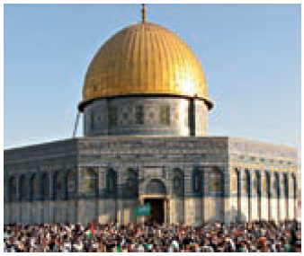
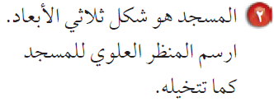
منظر علوي
منظر جانبي
منظر أمامي

Slide 2
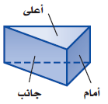
منظر علوي
منظر أمامي
منظر جانبي

Slide 3
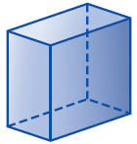
منظر علوي
منظر أمامي
منظر جانبي

Slide 4
منظر علوي
منظر جانبي
منظر أمامي

Slide 5
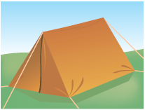
منظر علوي
منظر جانبي
منظر أمامي

Slide 8
منظر علوي
منظر جانبي
منظر أمامي

Slide 9
منظر علوي
منظر جانبي
منظر أمامي

Slide 10
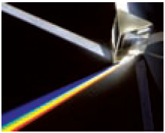
منظر علوي
منظر جانبي
منظر أمامي

